Slide 1
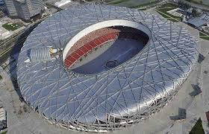
UNIVERSIDAD AUTÓNOMA DEL ESTADO DE MÉXICO
CENTRO UNIVERSITARIO UAEM VALLE DE TEOTIHUACÁN
Funciones
Vectoriales
Realizó: M. en C. Oscar Espinoza Ortega
Junio de 2018.
Programa Educativo | Unidad de Aprendizaje | Clave | Unidad de Competencia que apoya
Ingeniería en Computación | Cálculo 2 | L41107 | I. Funciones Vectoriales

Slide 2
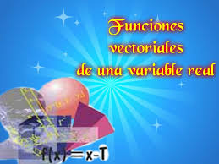
Presentación
Este material apoya la parte introductoria del curso de Cálculo 2, en lo que corresponde a la primer Unidad de Competencia “Funciones Vectoriales”. Este tema, forma parte de los conocimientos básicos de todo ingeniero y su aprendizaje contribuye con las competencias genéricas de modelación y solución de problemas.
Aquí, se retoman los conceptos de álgebra vectorial aprendidos en la UA antecedente de Geometría Analítica y se sientan las bases para UA subsecuentes tales como Electricidad y Magnetismo.

Slide 3

Contenido
Función vectorial
Límite, continuidad y derivada
Integral
Vector unitario tangente
Longitud de arco
Curvatura
Referencias

Slide 4
I. Función Vectorial

Slide 5

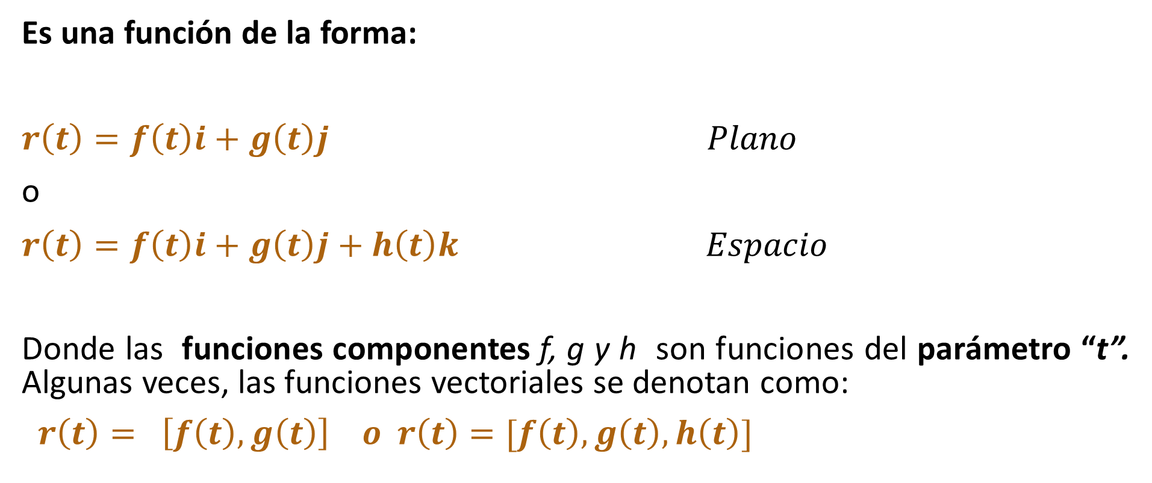
Función vectorial
Es una función de la forma:
$r\left(t\right)=f\left(t\right)i+g\left(t\right)j Plano$
o
$r\left(t\right)=f\left(t\right)i+g\left(t\right)j+h\left(t\right)k Espacio$
Donde las funciones componentes f, g y h son funciones del parámetro “t”. Algunas veces, las funciones vectoriales se denotan como:
$r\left(t\right)= \left[f\left(t\right), g\left(t\right)\right] o r\left(t\right)=[f\left(t\right), g\left(t\right), h\left(t\right)]$

Slide 6















…continuación
$$z$$
$$y$$
$$curva en el espacio$$
$$r(t_{1})$$
$$r(t_{2})$$
$$r(t_{2})$$
$$r(t_{1})$$
$$C$$
$$r(t_{0})$$
$$C$$
$$r(t_{0})$$
$$x$$
$$x$$
$$curva en un plano$$
$$y$$
La curva “C” es trazada por el punto final del vector posición r(t)

Slide 7
II. Límite, continuidad y derivada

Slide 8

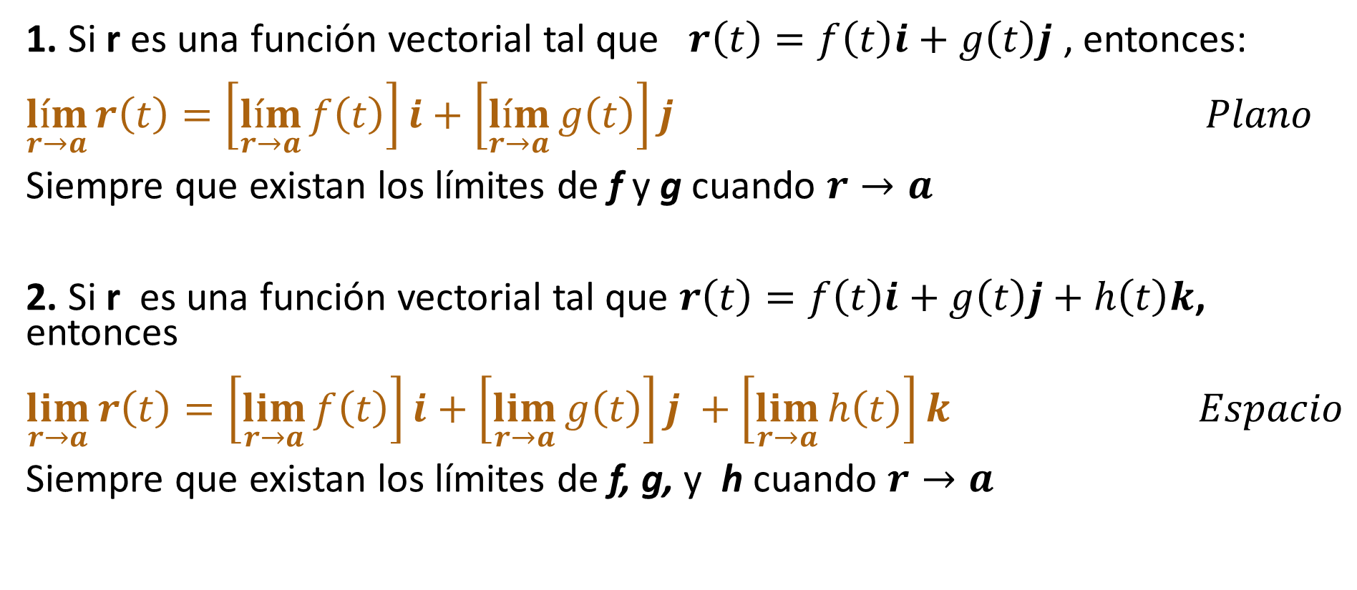
Límite de una función vectorial
1. Si r es una función vectorial tal que $r\left(t\right)=f\left(t\right)i+g\left(t\right)j$ , entonces:
$\underset{r→a}{lím}{r\left(t\right)=\left[\underset{r→a}{lím}{f\left(t\right)}\right]}i+\left[\underset{r→a}{lím}{g\left(t\right)}\right]j Plano$
Siempre que existan los límites de f y g cuando $r→a$
2. Si r es una función vectorial tal que $r\left(t\right)=f\left(t\right)i+g\left(t\right)j+h\left(t\right)k$, entonces
$\lim_{r→a}{r\left(t\right)=\left[\lim_{r→a}{f\left(t\right)}\right]}i+\left[\lim_{r→a}{g\left(t\right)}\right]j +\left[\lim_{r→a}{h\left(t\right)}\right]k Espacio$
Siempre que existan los límites de f, g, y h cuando $r→a$

Slide 9
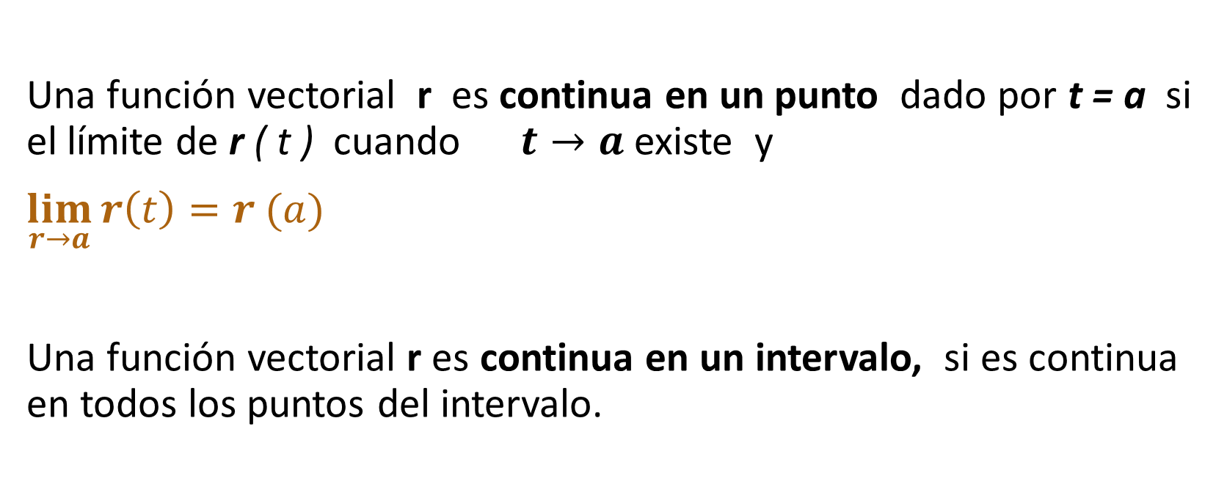
Continuidad de una función vectorial
Una función vectorial r es continua en un punto dado por t = a si el límite de r ( t ) cuando $t→a$ existe y
$\lim_{r→a}{r\left(t\right)=r (a)}$
Una función vectorial r es continua en un intervalo, si es continua en todos los puntos del intervalo.

Slide 10
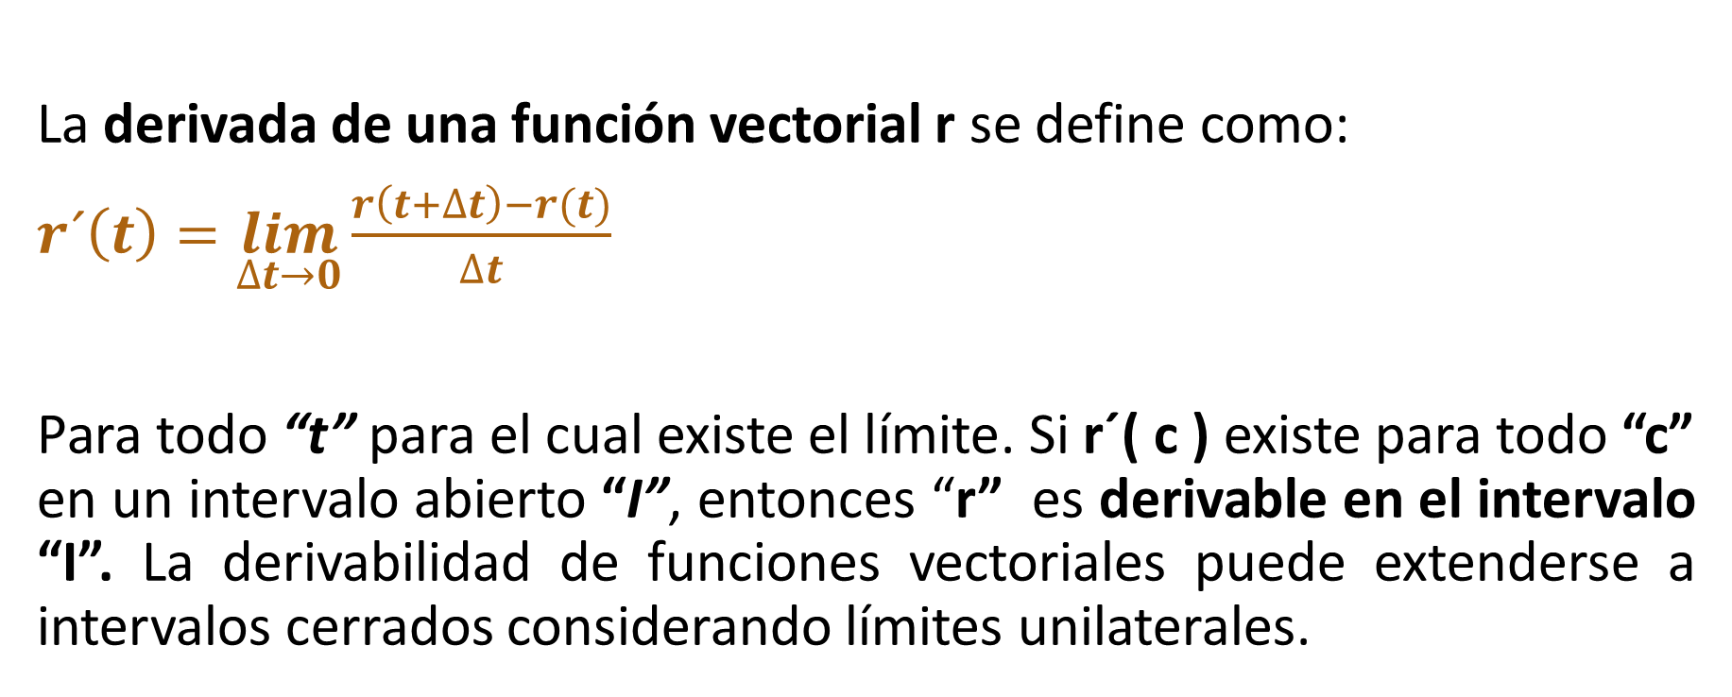
Derivada de una función vectorial
La derivada de una función vectorial r se define como:
$r´\left(t\right)=\lim_{∆t→0}{\frac{r\left(t+∆t\right)−r(t)}{∆t}}$
Para todo “t” para el cual existe el límite. Si r´( c ) existe para todo “c” en un intervalo abierto “I”, entonces “r” es derivable en el intervalo “I”. La derivabilidad de funciones vectoriales puede extenderse a intervalos cerrados considerando límites unilaterales.

Slide 11
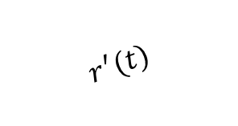



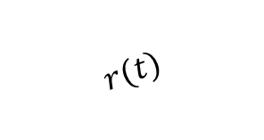


Representación de la Derivada
$$z$$
$$r\left(t+∆t\right)−r(t)$$
$$r^{′}(t)$$
$$r\left(t+∆t\right)$$
$$r(t)$$
$$y$$
La derivada de la función vectorial “r”, es también una función vectorial.
$$x$$

Slide 12
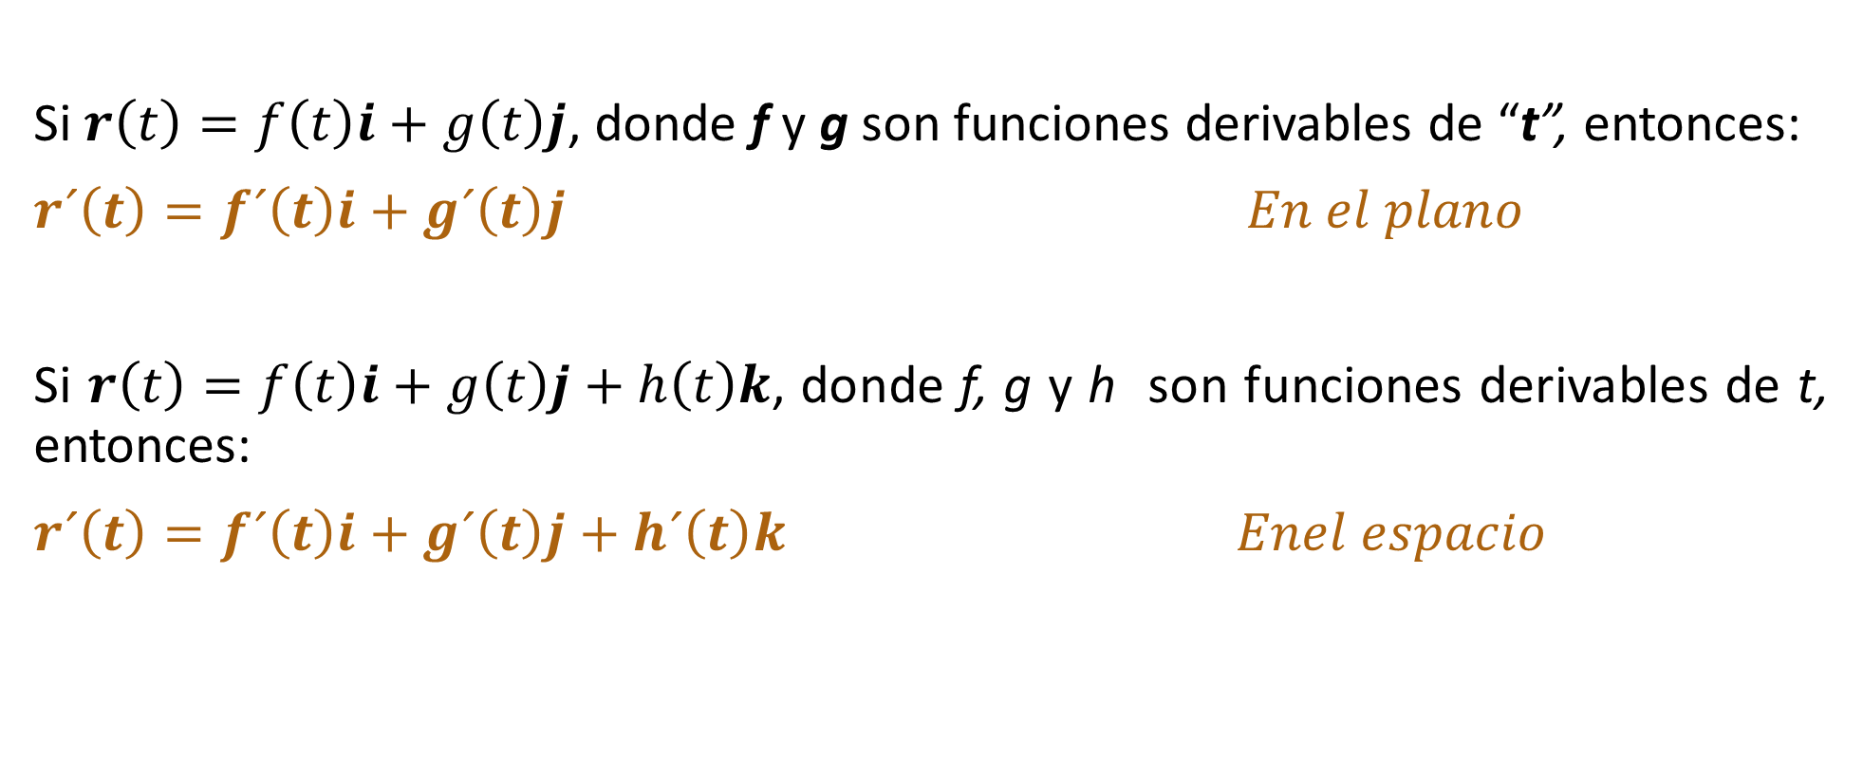
Derivación de funciones vectoriales
Si $r\left(t\right)=f\left(t\right)i+g\left(t\right)j$, donde f y g son funciones derivables de “t”, entonces:
$r´\left(t\right)=f´\left(t\right)i+g´\left(t\right)j En el plano$
Si $r\left(t\right)=f\left(t\right)i+g\left(t\right)j+h\left(t\right)k$, donde f, g y h son funciones derivables de t, entonces:
$r´\left(t\right)=f´\left(t\right)i+g´\left(t\right)j+h´\left(t\right)k Enel espacio$

Slide 13
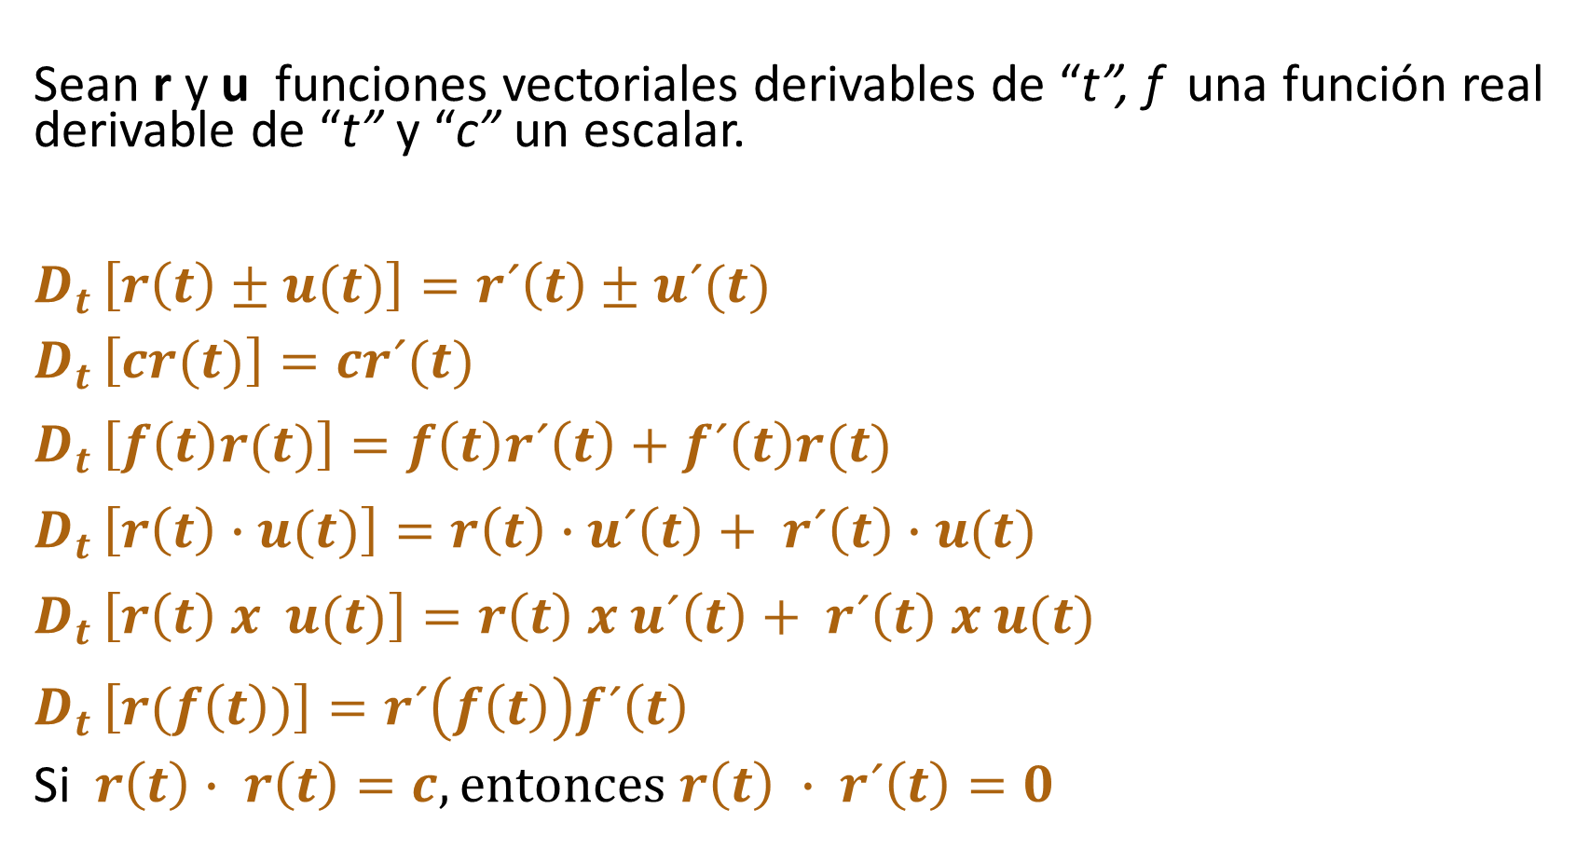
Propiedades de la derivada
Sean r y u funciones vectoriales derivables de “t”, f una función real derivable de “t” y “c” un escalar.
$D_{t }\left[r\left(t\right)±u(t)\right]=r´\left(t\right)±u´(t)$
$D_{t }\left[cr(t)\right]=cr´(t)$
$D_{t }\left[f\left(t\right)r(t)\right]=f\left(t\right)r´\left(t\right)+f´\left(t\right)r(t)$
$D_{t }\left[r\left(t\right)∙u(t)\right]=r\left(t\right)∙u´\left(t\right)+ r´\left(t\right)∙u(t)$
$D_{t }\left[r\left(t\right) x u(t)\right]=r\left(t\right) x u´\left(t\right)+ r´\left(t\right) x u(t)$
$D_{t }\left[r(f\left(t\right))\right]=r´\left(f\left(t\right)\right)f´\left(t\right)$
Si $r\left(t\right)∙ r\left(t\right)=c, entonces r\left(t\right) ∙ r´\left(t\right)=0$

Slide 14
III. Integral

Slide 15
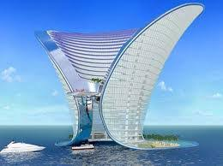
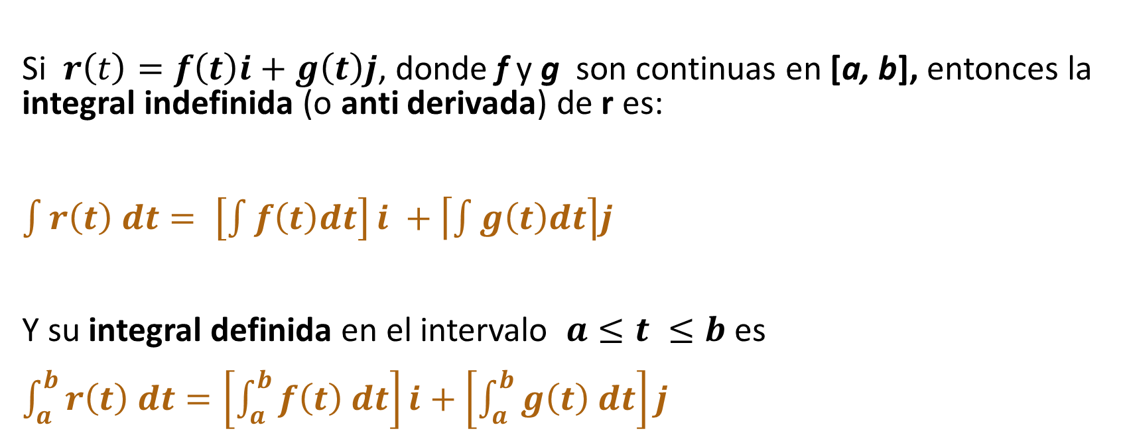
Integral de una función vectorial
Si $r\left(t\right)=f\left(t\right)i+g\left(t\right)j$, donde f y g son continuas en [a, b], entonces la integral indefinida (o anti derivada) de r es:
$\int{r\left(t\right) dt= \left[\int{f\left(t\right)dt}\right]}i +\left\lceil \int{g\left(t\right)dt}\right\rceil j$
Y su integral definida en el intervalo $a≤t ≤b$ es
$\int_{a}^{b}{r\left(t\right) dt}=\left[\int_{a}^{b}{f\left(t\right) dt}\right]i+\left[\int_{a}^{b}{g\left(t\right) dt}\right]j$

Slide 16
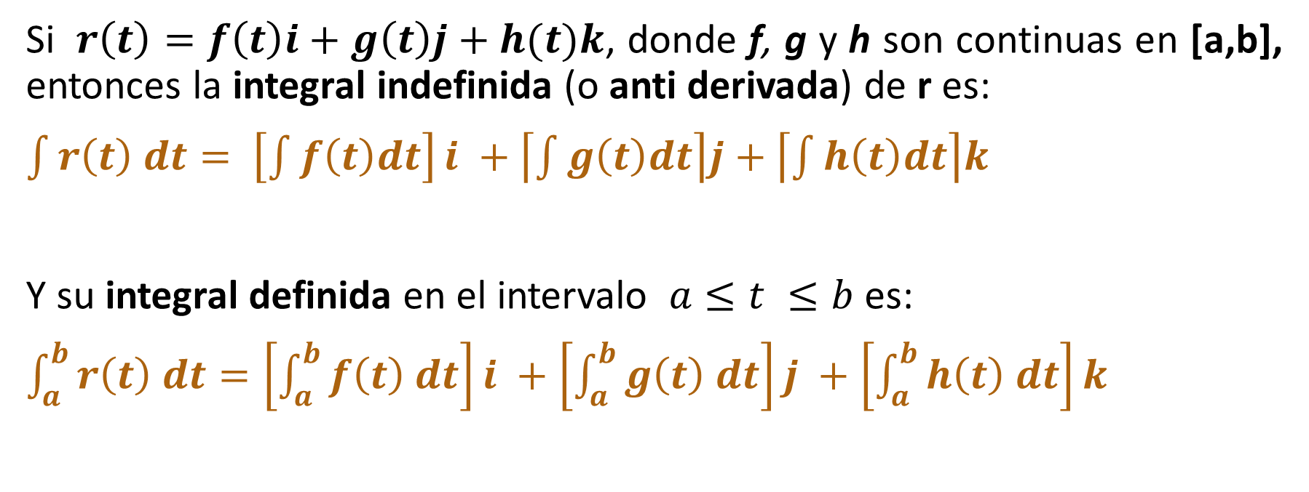
…continuación
Si $r\left(t\right)=f\left(t\right)i+g\left(t\right)j+h(t)k$, donde f, g y h son continuas en [a,b], entonces la integral indefinida (o anti derivada) de r es:
$\int{r\left(t\right) dt= \left[\int{f\left(t\right)dt}\right]}i +\left\lceil \int{g\left(t\right)dt}\right\rceil j+\left\lceil \int{h\left(t\right)dt}\right\rceil k$
Y su integral definida en el intervalo $a≤t ≤b$ es:
$\int_{a}^{b}{r\left(t\right) dt}=\left[\int_{a}^{b}{f\left(t\right) dt}\right]i +\left[\int_{a}^{b}{g\left(t\right) dt}\right]j +\left[\int_{a}^{b}{h\left(t\right) dt}\right]k$

Slide 17
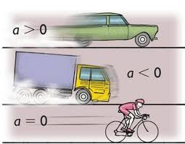
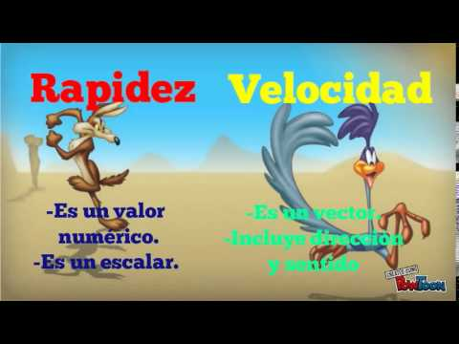
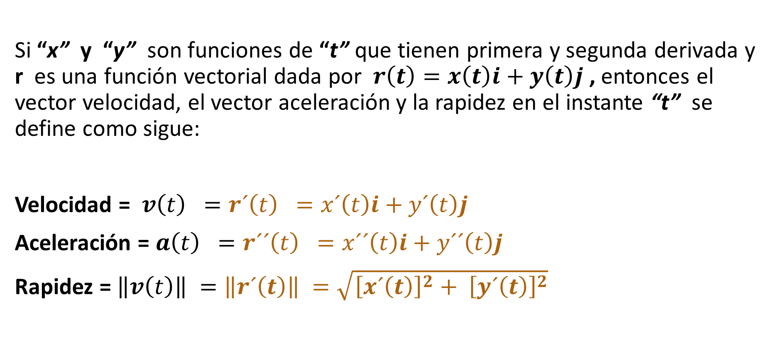
Velocidad y aceleración
Si “x” y “y” son funciones de “t” que tienen primera y segunda derivada y r es una función vectorial dada por $r\left(t\right)=x\left(t\right)i+y\left(t\right)j$ , entonces el vector velocidad, el vector aceleración y la rapidez en el instante “t” se define como sigue:
Velocidad = $v\left(t\right) =r´\left(t\right) =x´\left(t\right)i+y´\left(t\right)j$
Aceleración = $a\left(t\right) =r´´\left(t\right) =x´´\left(t\right)i+y´´\left(t\right)j$
Rapidez = $\left\|v\left(t\right)\right\| =\left\|r´\left(t\right)\right\| =\sqrt{{\left[x´\left(t\right)\right]}^{2}+ {\left[y´\left(t\right)\right]}^{2}}$

Slide 18
IV. Vector unitario tangente

Slide 19
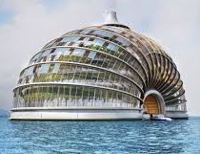
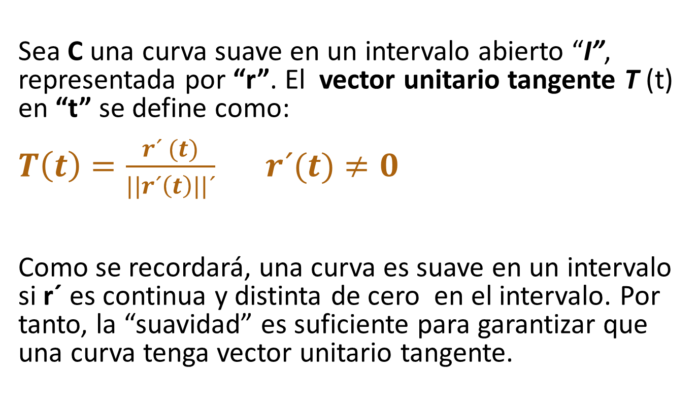
Vector unitario tangente
Sea C una curva suave en un intervalo abierto “I”, representada por “r”. El vector unitario tangente T (t) en “t” se define como:
$T\left(t\right)=\frac{r´ (t)}{||r´\left(t\right)||´} r´(t)≠0$
Como se recordará, una curva es suave en un intervalo si r´ es continua y distinta de cero en el intervalo. Por tanto, la “suavidad” es suficiente para garantizar que una curva tenga vector unitario tangente.

Slide 20
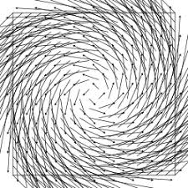
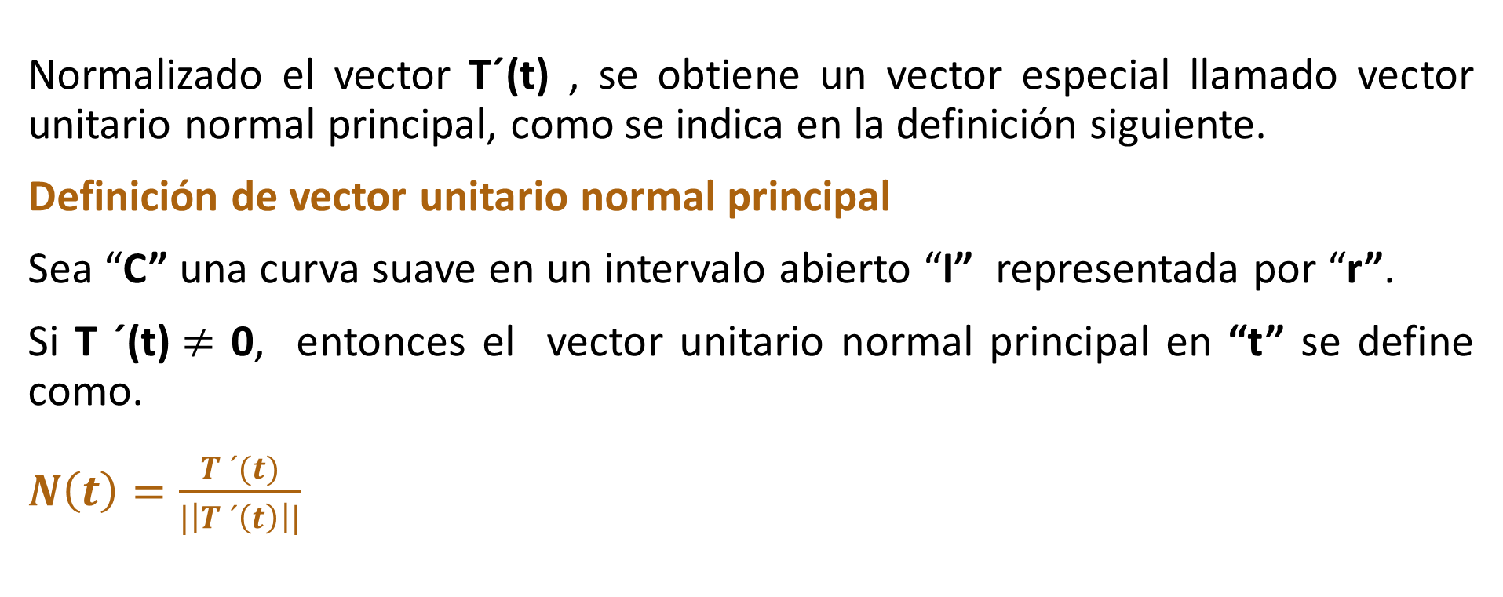
…continuación
Normalizado el vector T´(t) , se obtiene un vector especial llamado vector unitario normal principal, como se indica en la definición siguiente.
Definición de vector unitario normal principal
Sea “C” una curva suave en un intervalo abierto “I” representada por “r”.
Si T ´(t)$≠$ 0, entonces el vector unitario normal principal en “t” se define como.
$N\left(t\right)=\frac{T ´(t)}{|\left|T ´\left(t\right)\right||}$

Slide 21
V. Longitud de arco

Slide 22
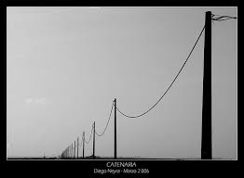
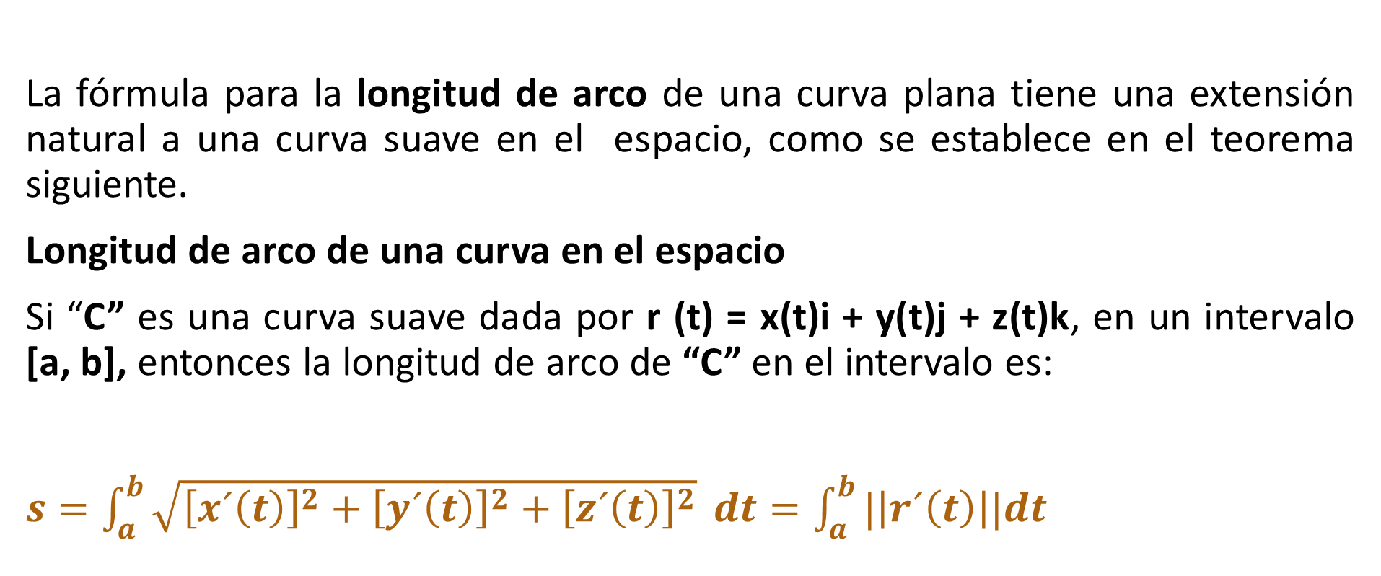
Longitud de arco
La fórmula para la longitud de arco de una curva plana tiene una extensión natural a una curva suave en el espacio, como se establece en el teorema siguiente.
Longitud de arco de una curva en el espacio
Si “C” es una curva suave dada por r (t) = x(t)i + y(t)j + z(t)k, en un intervalo [a, b], entonces la longitud de arco de “C” en el intervalo es:
$s=\int_{a}^{b}{\sqrt{{\left[x´\left(t\right)\right]}^{2}+{\left[y´\left(t\right)\right]}^{2}+{\left[z´\left(t\right)\right]}^{2}}} dt=\int_{a}^{b}{|\left|r´\left(t\right)\right||dt}$

Slide 23
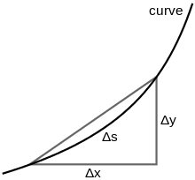
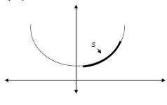
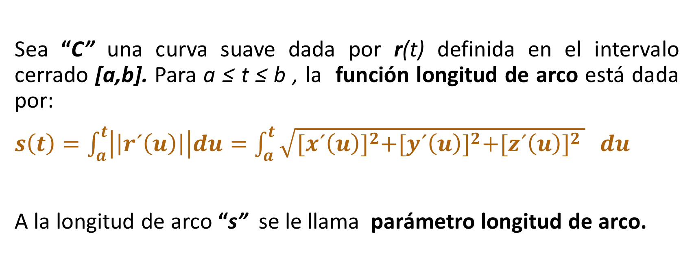
Definición de la función longitud de arco
Sea “C” una curva suave dada por r(t) definida en el intervalo cerrado [a,b]. Para a ≤ t ≤ b , la función longitud de arco está dada por:
$s\left(t\right)=\int_{a}^{t}{\left|\left|r´\left(u\right)\right|\right|du=\int_{a}^{t}{\sqrt{{[x´\left(u\right)]}^{2}+{[y´\left(u\right)]}^{2}+{[z´\left(u\right)]}^{2 }}}} du$
A la longitud de arco “s” se le llama parámetro longitud de arco.

Slide 24
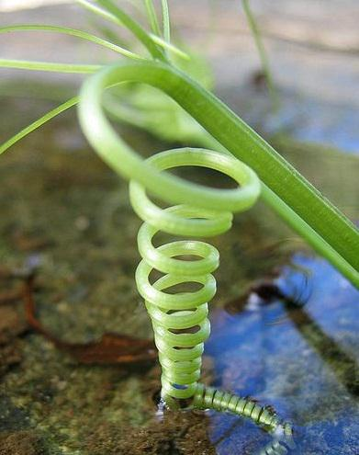
Parámetro longitud de arco
Se ha visto que las curvas pueden representarse por medio de funciones vectoriales de maneras diferentes, dependiendo del parámetro que se elija. Para el movimiento a lo largo de una curva, el parámetro adecuado es el tiempo “t”.
Sin embargo, cuando se desean estudiar las propiedades geométricas de una curva, el parámetro adecuado es a menudo la longitud de arco “s”.

Slide 25
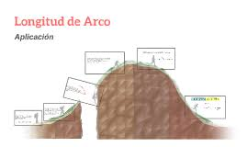
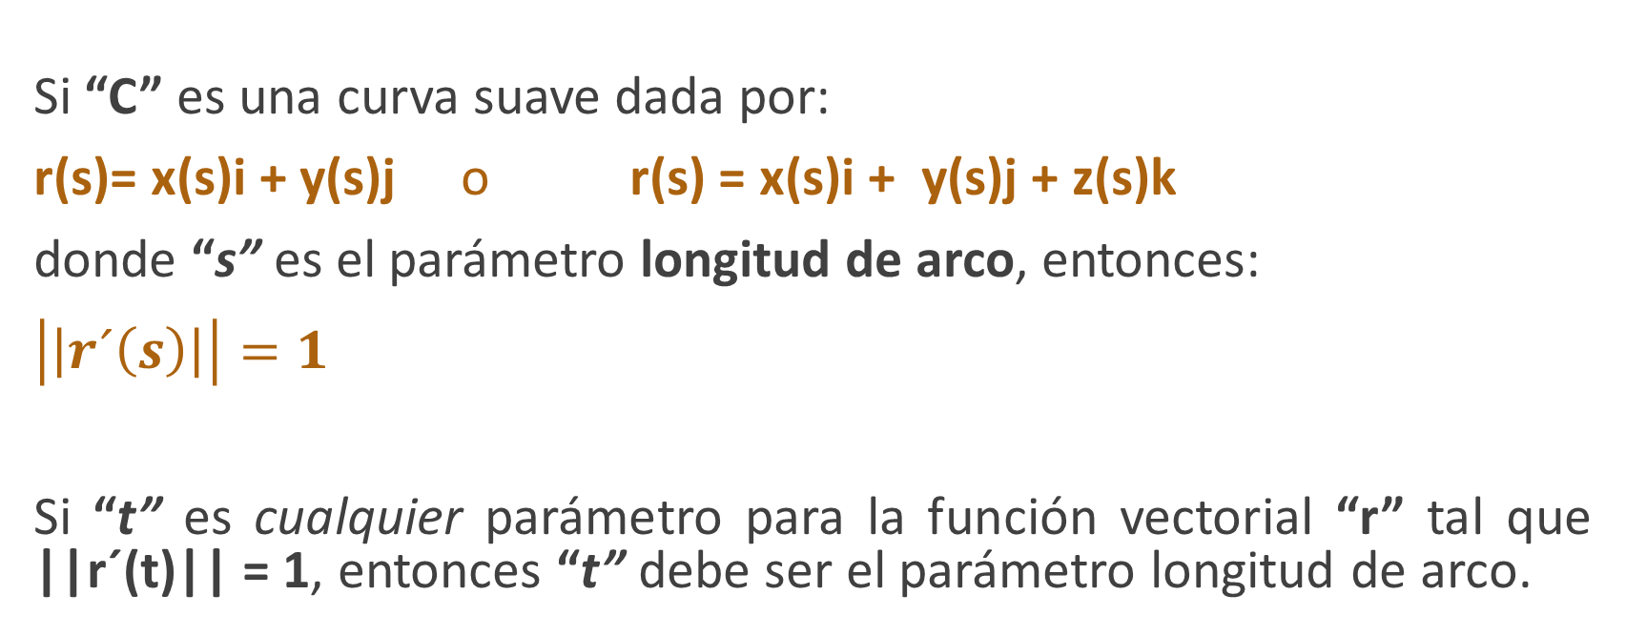
Parámetro longitud de arco
Si “C” es una curva suave dada por:
r(s)= x(s)i + y(s)j o r(s) = x(s)i + y(s)j + z(s)k
donde “s” es el parámetro longitud de arco, entonces:
$\left|\left|r´\left(s\right)\right|\right|=1$
Si “t” es cualquier parámetro para la función vectorial “r” tal que ||r´(t)|| = 1, entonces “t” debe ser el parámetro longitud de arco.

Slide 26
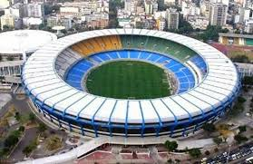
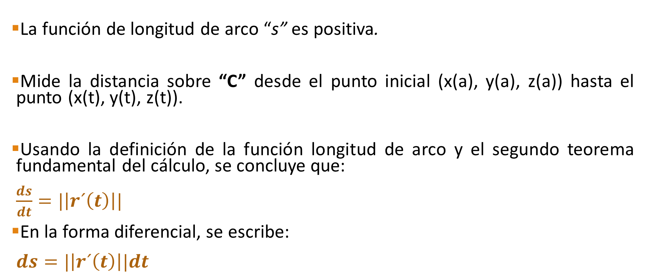
…continuación
La función de longitud de arco “s” es positiva.
Mide la distancia sobre “C” desde el punto inicial (x(a), y(a), z(a)) hasta el punto (x(t), y(t), z(t)).
Usando la definición de la función longitud de arco y el segundo teorema fundamental del cálculo, se concluye que:
$\frac{ds}{dt}=|\left|r´\left(t\right)\right||$
En la forma diferencial, se escribe:
$ds=|\left|r´\left(t\right)\right||dt$

Slide 27
VI. Curvatura

Slide 28
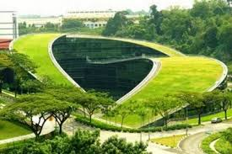
Curvatura
Un uso importante del parámetro longitud de arco es hallar la curvatura, la medida de cuán agudamente se dobla una curva.
Se puede hallar la curvatura calculando la magnitud de la tasa o ritmo de cambio del vector unitario tangente T con respecto a la longitud de arco s.

Slide 29
Definición de curvatura
Sea “C” una curva suave (en el plano o en el espacio) dada por r(s), donde “s” es el parámetro longitud de arco. La curvatura K en “s” está dada por: $K=||\frac{dT}{ds}=|\left|T´\left(s\right)\right||$
Sea “C” una curva suave (en el plano o en el espacio) dada por r(s), donde “s” es el parámetro longitud de arco. La curvatura K en “s” está dada por: 𝑲=||𝒅𝑻/𝒅𝒔=||𝑻´(𝒔)||
Un círculo tiene la misma curvatura en todos sus puntos.
La curvatura y el radio del círculo están relacionados inversamente.
Es decir, un circulo con un radio grande tiene una curvatura pequeña, y un circulo con un radió pequeño tiene un curvatura grande.

Slide 30
Fórmulas para la curvatura
Si “C” es una curva suave dada por r(t), entonces la curvatura “K” de “C” en “t” está dada por:
$$K=\frac{|\left|T´\left(t\right)\right||}{|\left|r´\left(t\right)\right||}$$
𝑲=(||𝑻´(𝒕)||)/(||𝒓´(𝒕)||)
$$K=\frac{|\left|r´\left(t\right)×r´´\left( t\right)\right||}{{|\left|r´\left(t\right)\right||}^{3}}$$
𝑲=(||𝒓´(𝒕)×𝒓´´( 𝒕)||)/〖||𝒓´(𝒕)||〗^𝟑

Slide 31

VII. Referencias
Larson, R. y Edwards, B. (2016). Cálculo Tomo I. Décima edición. México: CENGAGE Learning.
Larson, R., Hostetler, R.P. y Edwards, B.H. (2003). Cálculo de Varias Variables. Matemáticas 3. México:McGrawHill.

